Slide 1
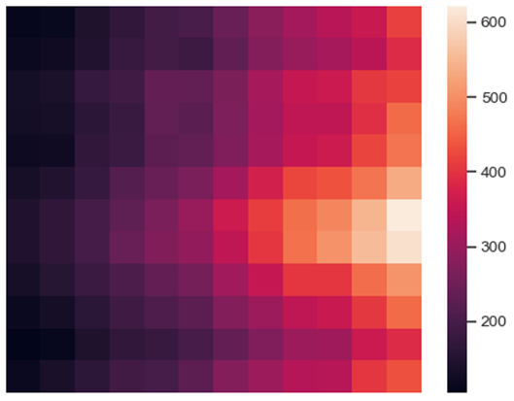
Relacion entre hashtags y ocurrencia por paises
pais A
pais B
pais C
pais D
pais E
pais F
pais G
pais H
pais I
pais J
pais K
pais L
tag #1
tag #2
tag #3
tag #5
tag #6
tag #4
tag #7
tag #8
tag #9
tag #10
tag #11
tag #11

